Slide 1
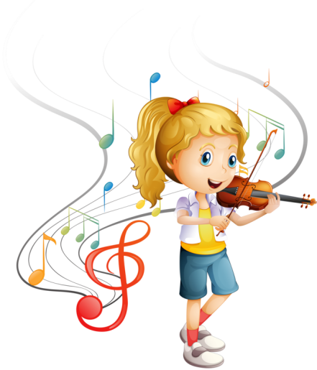
ЛЭПБУК МУЗЫКАЛЬНЫЕ ИНСТРУМЕНТЫ
Музыкальный руководитель:
Ахтямова Ольга Викторовна

Slide 2
Лэпбук – это интерактивная тематическая папка, где для представления материала используются вращающиеся и высовывающиеся элементы, кармашки, окошки, конверты, чистые листочки для заметок.
Лэпбуки для детей позволят в игровой форме дать малышу знания об окружающем мире и развить внимание и мелкую моторику.
Его тема может быть любой и ограничена лишь фантазией автора. Внутренняя организация лэпбуков тоже весьма разнообразна.
Стандартный размер такой игрушки – А4 в закрытом виде и А3 в развернутом.
Работать с таким размером удобнее всего – в развернутом виде он без проблем умещается на коленях, а в сложенном – помещается в сумку или рюкзак.

Slide 3
Мастер-класс по созданию лэпбука "Музыкальные инструменты" .
Для работы понадобится: плотная картонная основа -формат А3-2 шт. (это середина и нижняя часть) и формат А4-2 шт. (для боковых частей) В сборке лэпбук имеет формат А3.
Далее: канцелярский нож, ножницы, клей, веревочки от одного подарочного пакета, двухсторонний скотч (для склейки крупных шаблонов к картонной основе, цветной широкий скотч (для обклейки краев лэпбука, цветные папки для конвертов, узкая лента, пленка для ламинирования, дырокол и степлер.

Slide 4
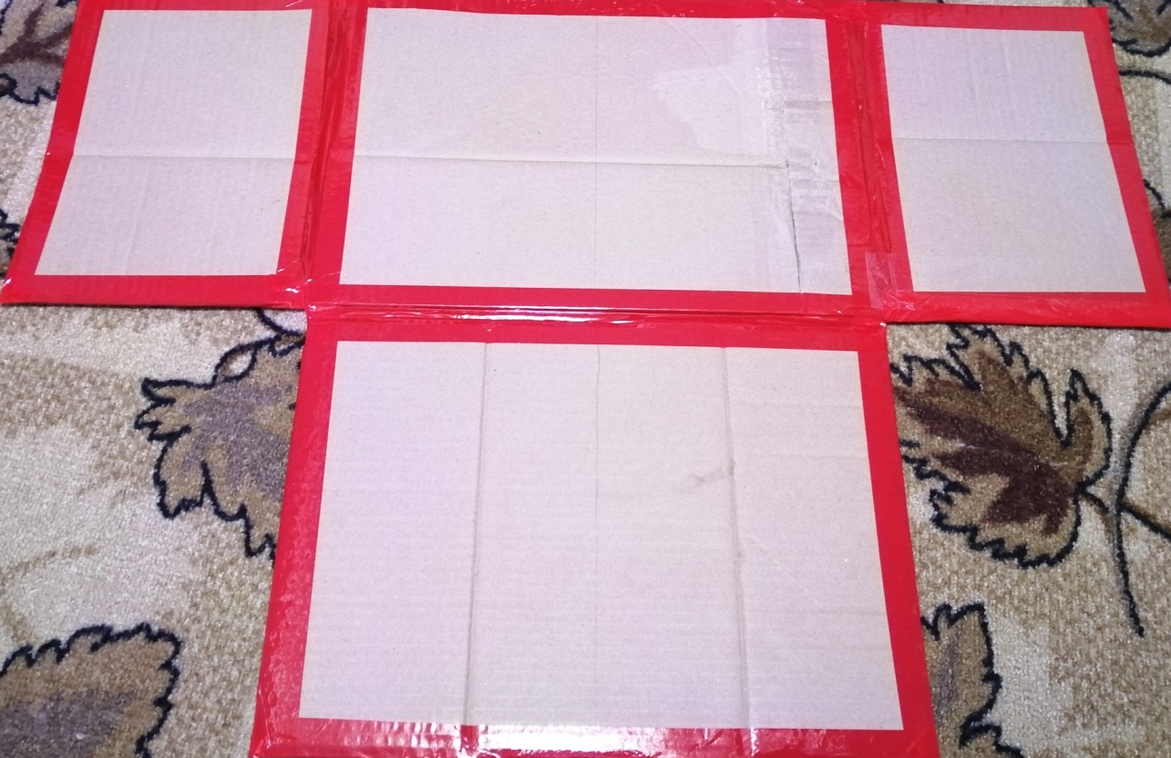
Мне было удобно расположиться на полу, места много ☺. Склеила заготовки скотчем, оставляя между ними зазоры размером в 1 см. Основа готова.

Slide 5
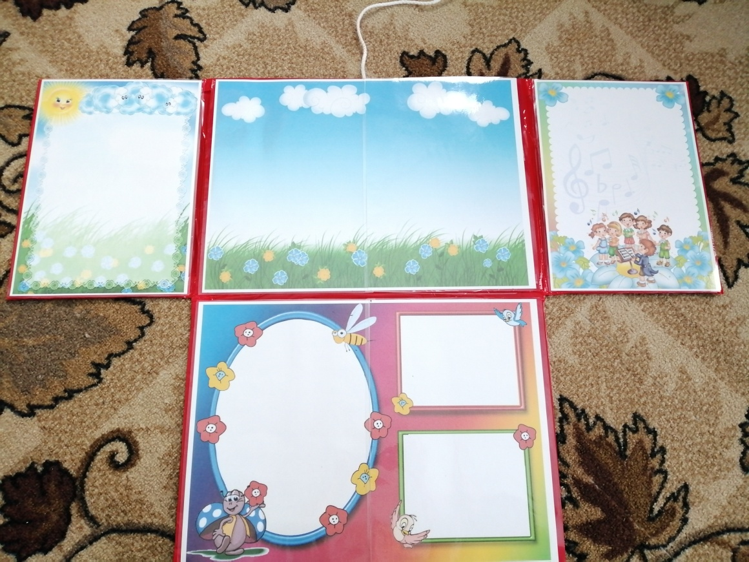
Выбрав дизайн оформления распечатала его на цветном принтере, заламинировала (толщина пленки может быть 75 мкм) и приклеила на двусторонний скотч. К шаблонам А – 3 приклеила веревочки.

Slide 6
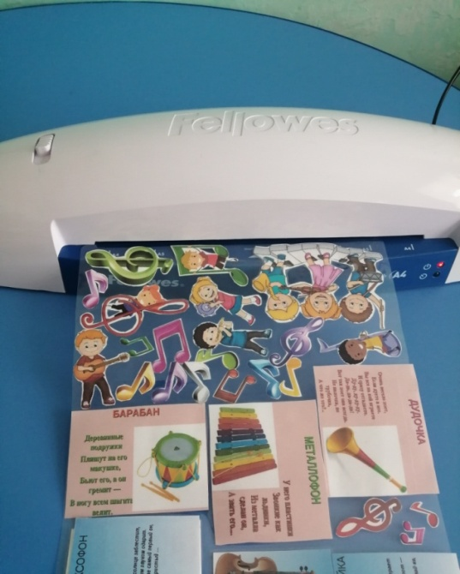
Из цветных папок для бумаг вырезала кармашки и конверты, наклеила их на тонкий двусторонний скотч. В конвертах дыроколом проколола дырки и продела ленту. Дидактический материл заламинировала, разрезала на карточки и детали, закругляя края, что бы дети не поранились. Разложила все по кармашкам и конвертам, между которыми наклеили заламинированные фигурки детей, нот и скрипичного ключа. На диск записала звучание разных музыкальных инструментов. Лэпбук содержит игры: - «Найди свою тень»; - «Узнай звук»; - «Четвертый лишний»; - «Собери картинку»; а так же: - загадки и стихи о музыкальных инструментах; - лото «Музыкальные инструменты»; - виды инструментов; - фломастеры.

Slide 7
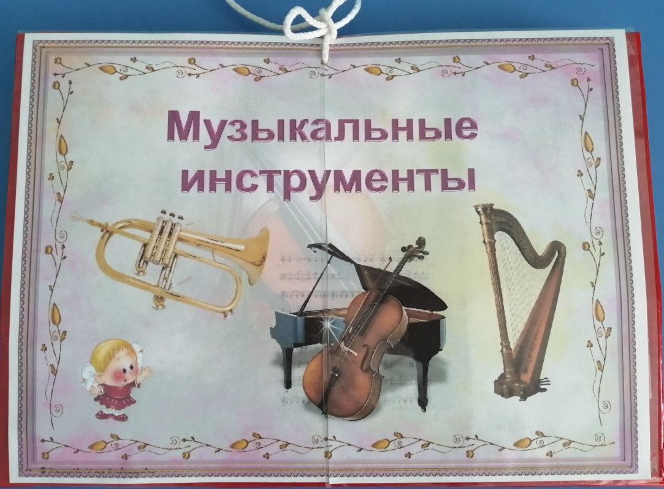
Вот, что получилось.

Slide 8
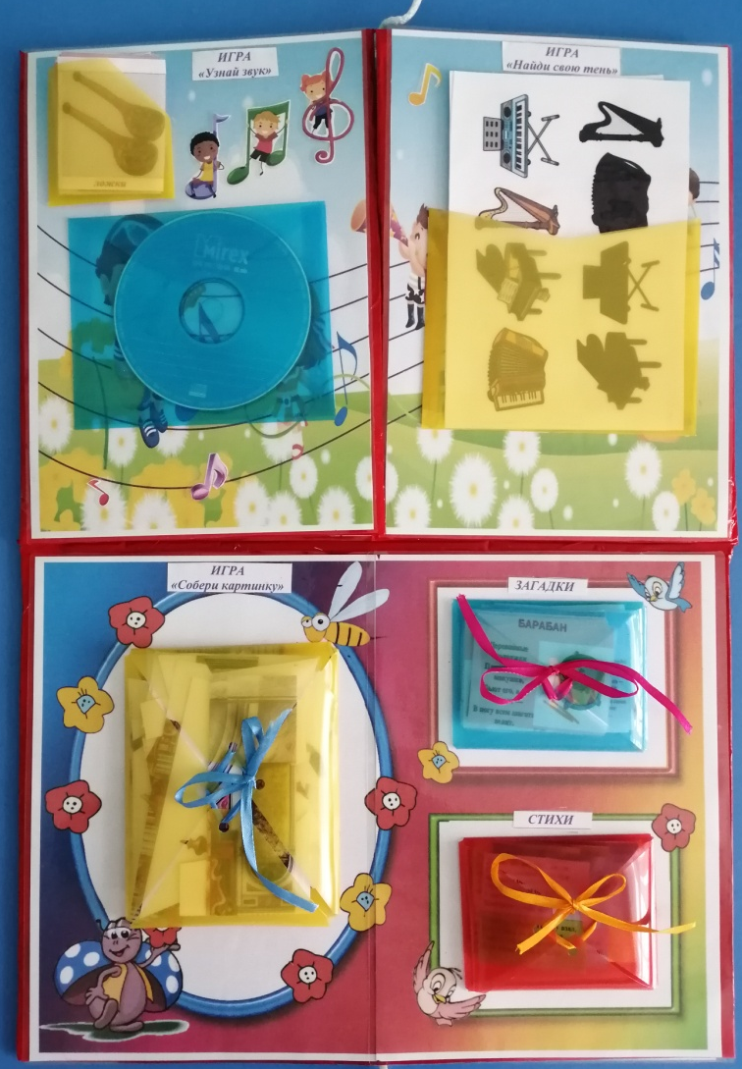

Slide 9
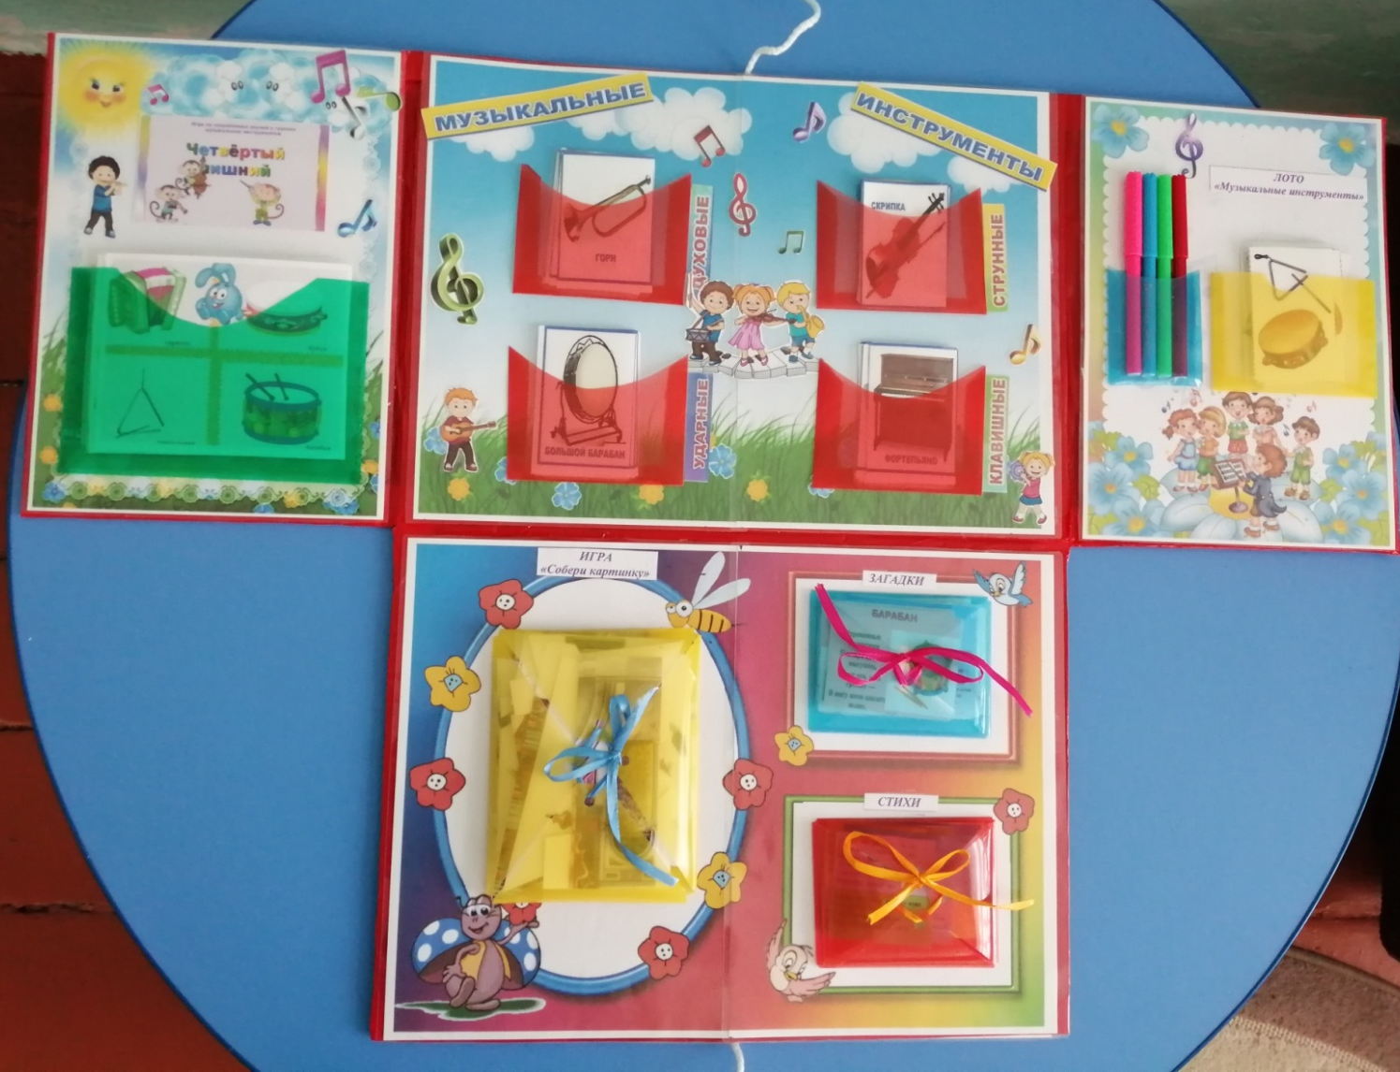

Slide 10
Вот и все! Спасибо за внимание.

